Slide 1
Модели развёртывания облаков

Slide 2
Облачные технологии
— это новая парадигма, предполагающая распределенную и удаленную обработку и хранение данных. Суть облачных технологий состоит в следующем:
- Вы можете не иметь никаких программ на своём компьютере, а иметь только выход в Интернет.
- Платно или бесплатно, это зависит от того, что вам нужно.
- Облачные технологии позволяют экономить на приобретении, поддержке, модернизации ПО и оборудования.
- Удаленный доступ к данным в облаке — работать можно из любой точки на планете, где есть доступ в сеть Интернет.
Основные провайдеры облачных сервисов: Amazon, Goggle, Saleforce и др.

Slide 3
Облачные технологии
Основные провайдеры облачных сервисов: Amazon, Goggle, Saleforce и др.
Например, сервис Google Docs (Документы и Презентации) дает возможность выполнения совместных проектов в группах: подготовка текстовых файлов и презентаций, организация обсуждения правок в документах в режиме реального времени с другими соавторами, публикация результатов работы в Интернете в виде общедоступных веб-страниц, выполнение практических заданий на обработку информационных объектов различных видов: форматирование и редактирование текста, создание таблиц и схем в текстовом редакторе.

Slide 4
Модели развёртывания
Общественное облако
Гибридное облако
Частное облако

Slide 5
Частное (приватное) облако
Частное облако (англ. private cloud) — инфраструктура, предназначенная для использования одной организацией, включающей несколько потребителей (например, подразделений одной организации), возможно также клиентами и подрядчиками данной организации.
Частное облако может находиться в собственности, управлении и эксплуатации как самой организации, так и третьей стороны (или какой-либо их комбинации), и оно может физически существовать как внутри, так и вне юрисдикции владельца.

Slide 6
Общественное облако
Общественное облако (англ. community cloud) — вид инфраструктуры, предназначенный для использования конкретным сообществом потребителей из организаций, имеющих общие задачи (например, миссии, требований безопасности, политики, и соответствия различным требованиям).
Общественное облако может находиться в кооперативной (совместной) собственности, управлении и эксплуатации одной или более из организаций сообщества или третьей стороны (или какой-либо их комбинации), и оно может физически существовать как внутри, так и вне юрисдикции владельца.

Slide 7
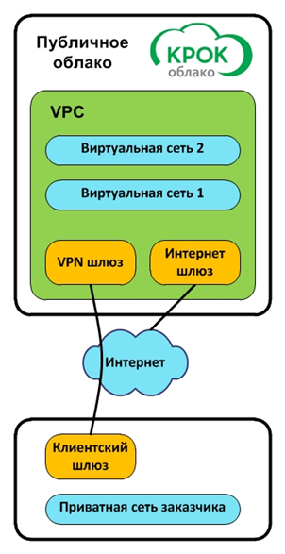
Гибридное или конвергентное облако
— это сочетание минимум одного публичного облака с не менее чем одним частным облаком. Например, это связка вашего ЦОДа в офисе и облака Amazon. Виртуальные машины Amazon при этом могут быть видны в одной подсети с вашими физическими.

Slide 8
Гибридное или конвергентное облако
Основная причина использования гибридного облака – экономия и скорость.
Можно выделить себе любое количество ресурсов из публичного облака на любое время, а потом просто отключить ненужную мощность. С учётом всех деталей стоимость аренды мощностей в публичном облаке получается примерно такой же, как при покупке реального оборудования – но в первом случае все расходы операционные, а квантование не по трем годам (с заделом на амортизацию), а по секунде.

